Slide 1
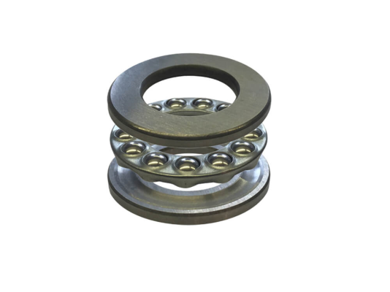
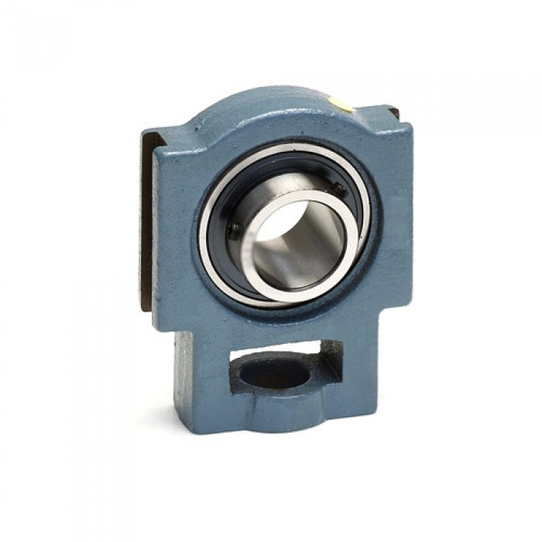
ΣΤΟΙΧΕΙΑ ΜΗΧΑΝΩΝ
9.2 ΕΔΡΑΝΑ

Slide 2
Έδρανα
Είναι τα στοιχεία που στηρίζουν τις ατράκτους της μηχανής, ώστε να επιτυγχάνεται η περιστροφή τους
Χωρίς αυτά, η περιστροφή της ατράκτου στις θέσεις στήριξής της θα προκαλούσε υψηλές θερμοκρασίες λόγω τριβής, διαστολή, ακινητοποίηση (δάγκωμα) και τελικά αστοχία-θραύση της ατράκτου
Διακρίνονται σε έδρανα ολίσθησης (κουζινέτα) και έδρανα κύλισης (ρουλεμάν)

Slide 3
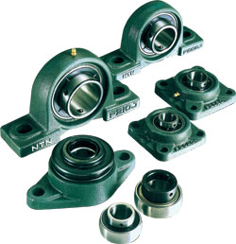
Έδρανα ολίσθησης (κουζινέτα)
Στα έδρανα ολίσθησης, μεταξύ των δύο επιφανειών στροφέα (ατράκτου) και εδράνου, αναπτύσσεται τριβή ολίσθησης
Ονομάζεται έτσι, διότι η μία επιφάνεια (του στροφέα) ολισθαίνει πάνω στην επιφάνεια του εδράνου

Slide 4
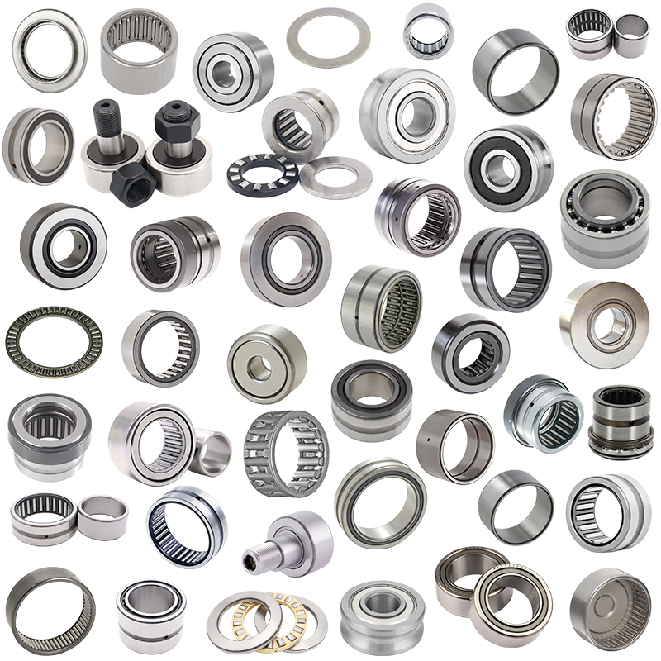
Έδρανα κύλισης (ρουλεμάν)
Στα έδρανα κύλισης επιτυγχάνεται περιστροφή του στροφέα ως προς τον εξωτερικό δακτύλιο του εδράνου (ρουλεμάν) με την κύλιση των στοιχείων κύλισης (σφαίρες, κύλινδροι, κόλουροι κώνοι, βαρελοειδή), που βρίσκονται μεταξύ εσωτερικού και εξωτερικού δακτυλίου του εδράνου
Εδώ αναπτύσσεται τριβή κύλισης κατά την “κύλιση” των στοιχείων

Slide 5
Γενικά
Τόσο στα έδρανα ολίσθησης (κουζινέτα) όσο και στα έδρανα κύλισης (ρουλεμάν)
η κατακόρυφη δύναμη
η ποιότητα των συνεργαζόμενων επιφανειών (τραχύτητα επιφανειών)
η λίπανση
επηρεάζουν το ποσό της ενέργειας που καταναλώνεται για την περιστροφή τους (και κατά συνέπεια χάνεται)

Slide 6
Γενικά
Τα έδρανα κύλισης (ρουλεμάν) έχουν καλύτερο (υψηλότερο) συντελεστή απόδοσης (μικρότερη απώλεια ενέργειας) από τα έδρανα ολίσθησης
Τα έδρανα κύλισης (ρουλεμάν) είναι πιο ακριβά και δεν μπορούν να τοποθετηθούν παντού
για παράδειγμα, στους στροφείς του στροφαλοφόρου άξονα πρέπει να τοποθετηθούν έδρανα ολίσθησης και μάλιστα διαχωριζόμενα

Slide 7
Έδρανα- Σκοπός που εξυπηρετούν
Επιτρέπουν την περιστροφή της ατράκτου που στηρίζουν
Μεταβιβάζουν τις δυνάμεις (αξονικές και ακτινικές) από την άτρακτο προς τη βάση της μηχανής
Επιτρέπουν (πιθανώς) αξονική μετατόπιση της ατράκτου, ώστε να παραλαμβάνονται οι μετατοπίσεις λόγω διαστολής τους
Φέρουν (πιθανώς) αγωγούς - υποδοχές λίπανσης, ώστε να διατηρούν χαμηλές θερμοκρασίες κατά τη συνεργασία τους με την άτρακτο
Ορισμένοι τύποι επιτρέπουν την περιστροφή ατράκτου με μικρά σφάλματα ευθυγράμμισης
Επιτρέπουν (πιθανώς) μικρές κλίσεις της ατράκτου ως προς τον αρχικό άξονα περιστροφής της

Slide 8
ΕΙΔΗ ΕΔΡΑΝΩΝ
Ανάλογα με τις δυνάμεις που παραλαμβάνουν
Αξονικά έδρανα
Ακτινικά ή εγκάρσια έδρανα
Ανάλογα με το είδος της τριβής
έδρανα ολίσθησης (κουζινέτα)
έδρανα κύλισης (ρουλεμάν)
Ανάλογα με τον τρόπο λειτουργίας
αυτορρύθμιστα έδρανα
σταθερά έδρανα

Slide 9
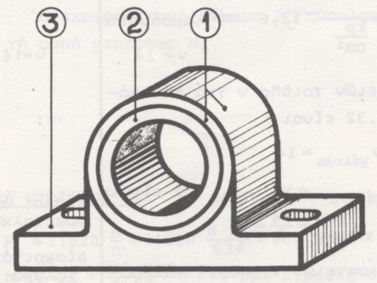
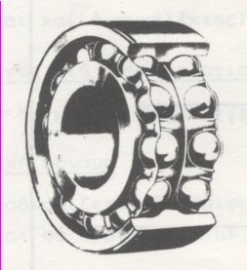
ΕΙΔΗ ΕΔΡΑΝΩΝ
Έδρανο ολίσθησης Έδρανο κύλισης
Έδρανο (σώμα)
2. Τριβόμενο σώμα (τριβέας)
3. Βάση εδράνου
(ρουλεμάν)

Slide 10
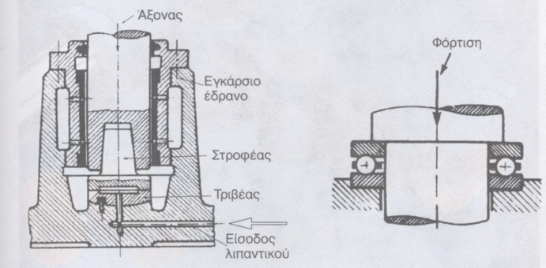
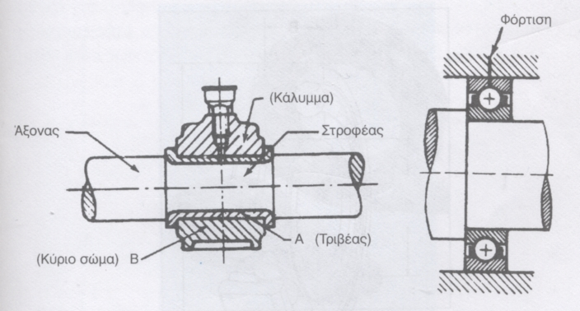
ΕΙΔΗ ΕΔΡΑΝΩΝ
Ανάλογα με τις δυνάμεις που παραλαμβάνουν:
Αξονικά έδρανα
Ακτινικά ή εγκάρσια έδρανα

Slide 11
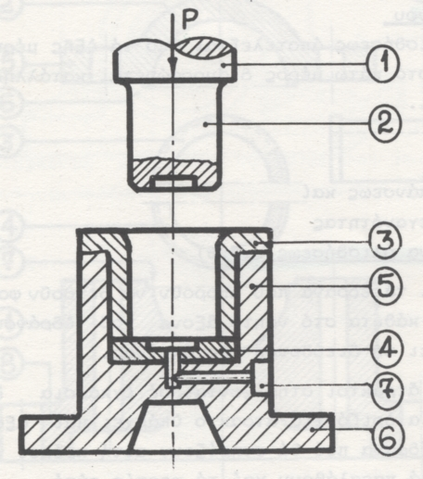
ΕΔΡΑΝΟ ΟΛΙΣΘΗΣΗΣ ΑΞΟΝΙΚΟ
1. Άτρακτος
2. Στροφέας
3,4. Τριβείς
5. Σώμα εδράνου
6. Βάση εδράνου
7. Είσοδος λιπαντικού

Slide 12
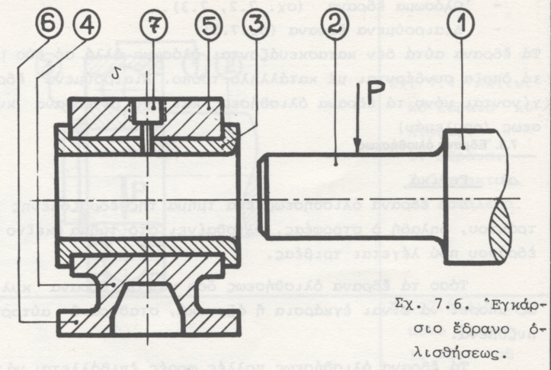
ΕΔΡΑΝΟ ΟΛΙΣΘΗΣΗΣ ΕΓΚΑΡΣΙΟ
1. Άτρακτος
2. Στροφέας
3. Τριβέας
4. Σώμα εδράνου
5. Κάλυμμα εδράνου
6. Βάση εδράνου
7. Είσοδος λιπαντικού

Slide 13
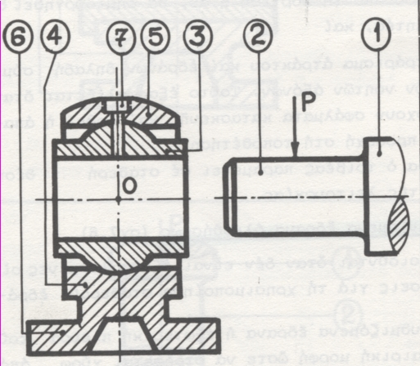
ΕΔΡΑΝΟ ΟΛΙΣΘΗΣΗΣ ΕΓΚΑΡΣΙΟ
1. Άτρακτος
2. Στροφέας
3. Τριβέας
4. Σώμα εδράνου
5. Κάλυμμα εδράνου
6. Βάση εδράνου
7. Είσοδος λιπαντικού

Slide 14
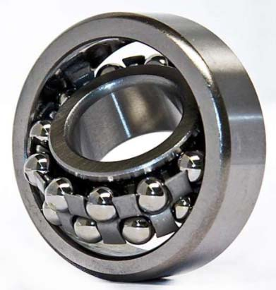
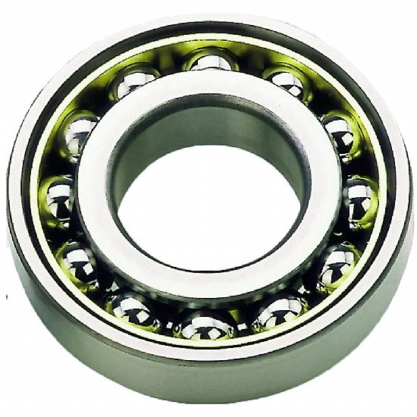
ΕΙΔΗ ΕΔΡΑΝΩΝ
Ανάλογα με τον τρόπο λειτουργίας
αυτορρύθμιστα έδρανα
σταθερά έδρανα

Slide 15
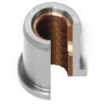
Έδρανο Ολίσθησης
Ένα Έδρανο Ολίσθησης (Κουζινέτο) αποτελείται από τα εξής μέρη :
1. Το Σώμα
2. Το Τριβέα
Ο Τριβέας κατασκευάζεται από:
2
Χυτοσίδηρο
Μπρούντζο
Ορείχαλκο
Ψευδάργυρο
Λευκό Μέταλλο (20% Zn, 14.5% Sb, 1.5% Cu, 64% Pd)
Κράματα Μολύβδου -Ορείχαλκου
Teflon
Fiber (Πεπιεσμένο Χαρτί)
1
Το Σώμα κατασκευάζεται από:
Χυτοσίδηρο

Slide 16
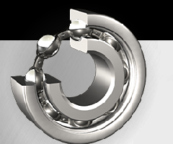
Έδρανο Κύλισης
Ένα Έδρανο Κύλισης (Ρουλεμάν) αποτελείται από τα εξής μέρη :
2
1. Τον Εσωτερικό Δακτύλιο
3
2. Τα Στοιχεία Κύλισης
3. Τη Σφαιροθήκη
4. Τον Εξωτερικό Δακτύλιο
4
1

Slide 17
Έδρανο Κύλισης
Ο Εσωτερικός Δακτύλιος κατασκευάζεται από:
Κραματωμένο Χάλυβα υψηλών απαιτήσεων (Χρωμιούχος – Χρωμονικελιούχος)
Τα Στοιχεία Κύλισης κατασκευάζονται από:
Κραματωμένο Χάλυβα υψηλών απαιτήσεων (Χρωμιούχος – Χρωμονικελιούχος). Λειαίνονται επιφανειακά και υπόκεινται σε επιφανειακή θερμική κατεργασία ώστε να αποκτήσουν επιφανειακή σκληρότητα
Ο Εξωτερικός Δακτύλιος κατασκευάζεται από:
Κραματωμένο Χάλυβα υψηλών απαιτήσεων (Χρωμιούχος – Χρωμονικελιούχος)

Slide 18
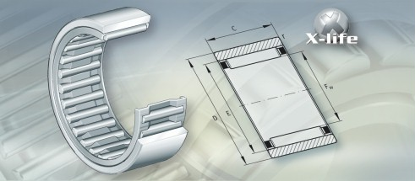
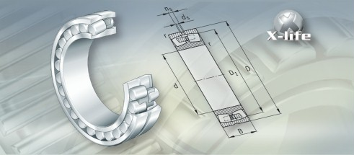
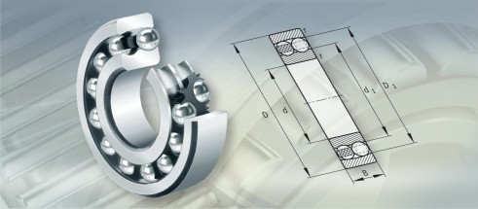
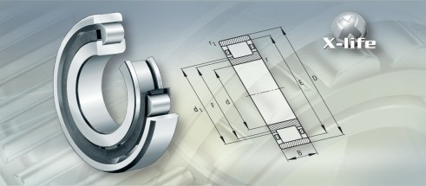
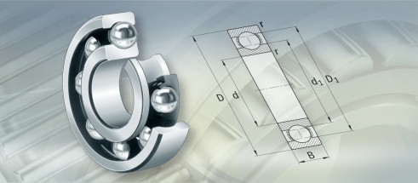
Δυνατότητα Ακτινικής Φόρτισης
Βελονοειδή
Τεράστια
Δικύλινδρα
Ακτινικά
Φορτία
Δίσφαιρα
Μονοκύλινδρα
Μεγάλα
Μονόσφαιρα

Slide 19
Είδη – Χρήσεις Ρουλεμάν 1
Μονόσφαιρα
Φέρουν ακτινικά και μικρά αξονικά φορτία. Κατάλληλα για πολλές εργασίες

Slide 20
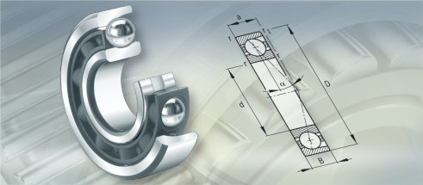
Είδη – Χρήσεις Ρουλεμάν 2
Μονόσφαιρα Πλάγιας Επαφής
Φέρουν μεγάλα ακτινικά και αξονικά φορτία κατά τη μια μόνο αξονική φορά καταπόνησης. Πρέπει να υπάρχει πάντα αξονική πίεση για να λειτουργήσουν

Slide 21
Είδη – Χρήσεις Ρουλεμάν 3
Δίσφαιρα Αυτορυθμιζόμενα
Φέρουν σημαντικά αξονικά φορτία. Επιτρέπουν μικρή κλίση της στρεφόμενης ατράκτου σε σχέση με τον εξωτερικό δακτύλιο

Slide 22
Είδη – Χρήσεις Ρουλεμάν 4
Μονοκύλινδρα
Φέρουν μεγάλα ακτινικά φορτία. Απαιτούν τέλεια ευθυγράμμιση ατράκτων και εδρών. Επιτρέπουν μικρή αξονική μετατόπιση

Slide 23
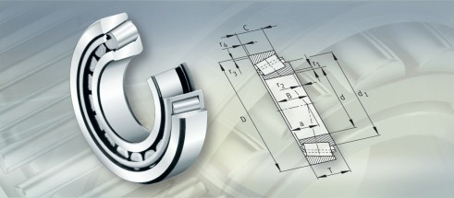
Είδη – Χρήσεις Ρουλεμάν 5
Κωνικά
Φέρουν μεγάλα ακτινικά και αξονικά φορτία με μεταβαλλόμενο μέγεθος φορτίου. Τοποθετούνται σε ζεύγη

Slide 24
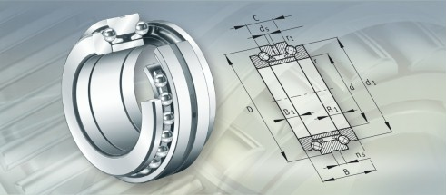
Είδη – Χρήσεις Ρουλεμάν 6
Δίσφαιρα Πλάγιας Επαφής
Φέρουν ακτινικά και μεγάλα αξονικά φορτία και προς τις δύο αξονικές φορές καταπόνησης.

Slide 25
Είδη – Χρήσεις Ρουλεμάν 7
Δικύλινδρα αυτορυθμιζόμενα
Χρησιμοποιούνται σε βαριές κατασκευές όπου παρουσιάζονται και μεγάλου μεγέθους αξονικά και ακτινικά φορτία.

Slide 26
Είδη – Χρήσεις Ρουλεμάν 8
Βελονοειδή
Φέρουν τεράστια ακτινικά φορτία αλλά όχι αξονικά. Έχουν πλεονεκτήματα χρήσης σε μικρού μεγέθους κατασκευές ή όπου περιορίζεται η εξωτερική διάσταση του εδράνου

Slide 27
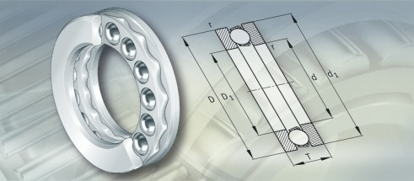
Είδη – Χρήσεις Ρουλεμάν 9
Αξονικά
Φέρουν τεράστια αξονικά φορτία αλλά όχι ακτινικά.

Slide 28
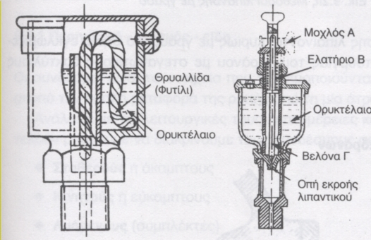
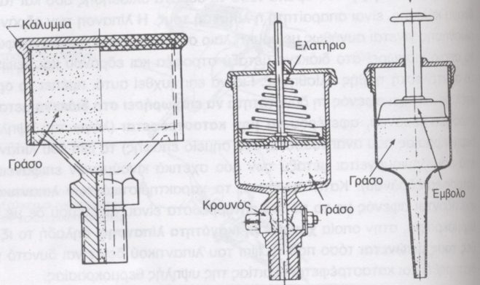
ΛΙΠΑΝΣΗ ΕΔΡΑΝΩΝ
Α. Με ορυκτέλαιο
1. Με φυτίλι
2. Λιπαντήρας σταγόνων
Β. Με γράσο
1. Με καπάκι (Στάουφερ)
2. Με ελατήριο
3. Με έμβολο

